Slide 1
基于MTK-atedemo工具的校准测试

Slide 2
主要内容：
校准原理
MTK-atedemo工具的基本使用
基本问题分析

Slide 3
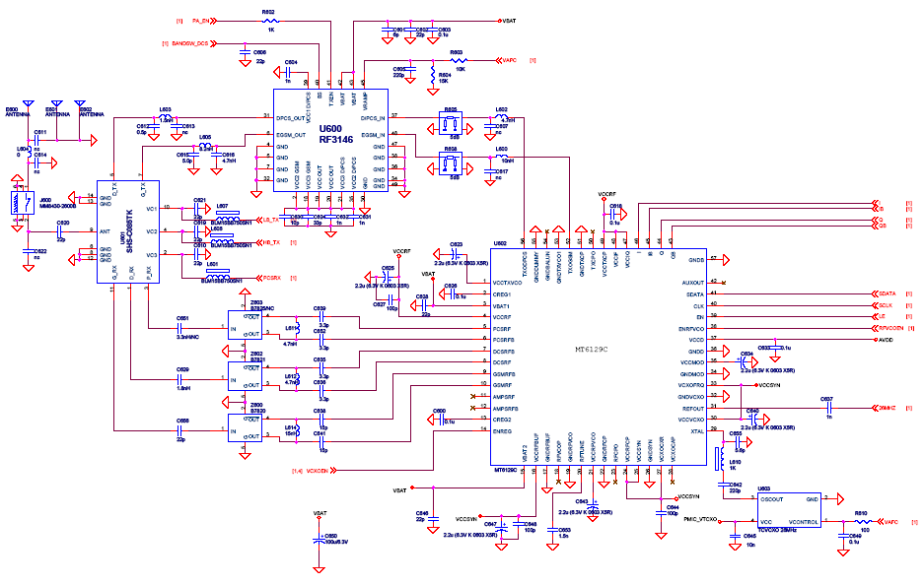
RF原理图

Slide 4
校准原理

Slide 5
校准原理
一般产线校准主要是4种
1、电池电压校准（ADC）
2、26MHz AFC校准
3、RX校准
4、TX 功率校准

Slide 6
校准原理
电池电压校准：通过电池电压校准主要是让系统知道当前的电池电压是多少，这样系统可以正确的表示出显示出电池格数图标。
MTK方案在校准电池电压的时候，取电源的两个电压值：4.2V和3.4V，利用这两个值对应的ADC值，来算出斜率，通过固定的算法来计算出各个电压时对应的ADC值。

Slide 7
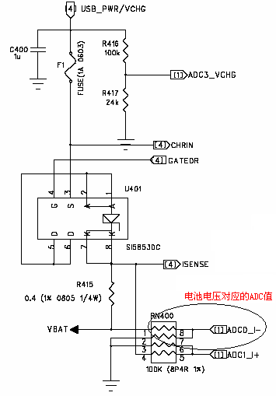
校准原理
对应的具体电路图：

Slide 8
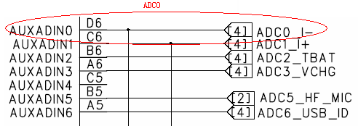
校准原理

Slide 9
校准原理
26MHz AFC校准：
1、目的：使得在室温下TCXO稳定工作在26MHz情况的ADC值和斜率slope（Hz/ADC）
由于TCXO本身就有误差，再加上老化等原因，TCXO的输出不会在26MHz，因此需要通过适当改变基带IC控制信号AFC的电压（ADC值），使得TCXO能工作在26MHz，满足ETSI规范要求

Slide 10
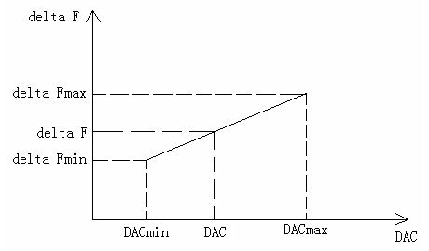
校准原理
2、具体算法：

Slide 11
校准原理
1）、在test模式下，打开TX，设置ARFCN
2）、设置DACmin、DACmax，并计算出对应delta Fmin和delta Fmax
3）、根据上图可以计算出相应的斜率slope
4）、把DAC值在DACmin和DACmax中移动，计算出最小的delta F和对应的DAC
5）、保存DAC和slope

Slide 12
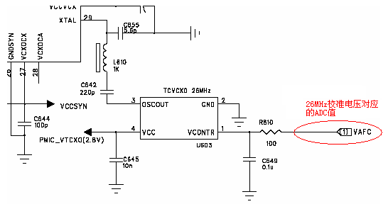
校准原理
对应的具体原理图：

Slide 13
校准原理
RX校准：包括两部分：RX Gain和信道补偿
信道补偿主要是因为在高、中、低信道的时候RX Gain会有一定的差异，因此需要一定的补偿来弥补这种差异，免得在高、低信号的值接近甚至超出规范的范围。
但是在产线具体生产的时候由于RX校准的信道补偿计算量比较大，比较耗时，一般不做这项校准。

Slide 14
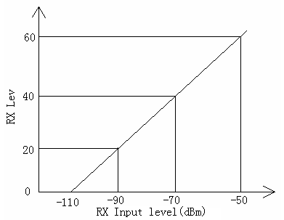
校准原理
RX Gain校准：基于下图的线性关系，每一RX Input Level都有相对的RX Lev的值：
－110＝RX Input Level－RX Lev

Slide 15
校准原理
具体实现方式：
按照两条直线来分解，目的是因为小功率的时候误差相对比较大。分解点为
（－70，40）上
line1：x<=-70
line2：x>=70
依据：y=ax+b，只要知道两个点就能算出a和b
注意：
校准RX只是让RX Lev的值与RX Input level 的值完全对应，只要补偿的值在一定范围内就不会影响系统的灵敏度

Slide 16
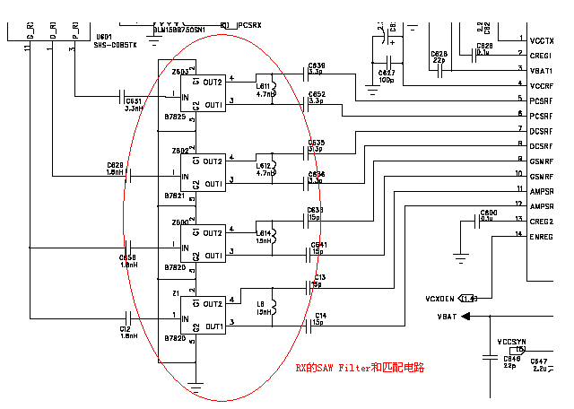
校准原理
对应的具体电路图：

Slide 17
校准原理
TX 功率校准
包括功率等级校准、信道补偿、温度补偿、电压补偿等
温度补偿和电压补偿一般产线不实行，一般通过统计然后把补偿的ADC值直接写道程序中，以节约生产时间。
信道补偿只是对最大功率等级有效。

Slide 18
校准原理
功率等级校准：不同的PA一般校准算法也不同。
我们知道，在GMS中，控制手机PA在不同等级的信号是基带IC控制信号Vapc，每一等级的发射功率都有对应的Vapc，Vapc大表示功率大。因此我们需要校准Vapc的offset值，使得发射功率到目标功率值上去。

Slide 19
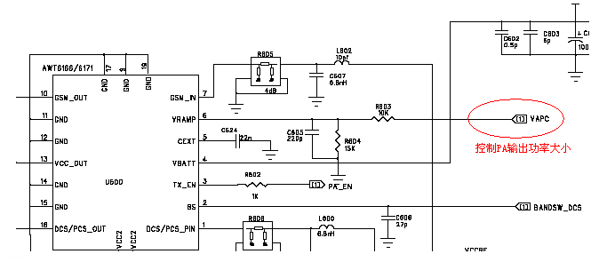
校准原理
如图所示：

Slide 20
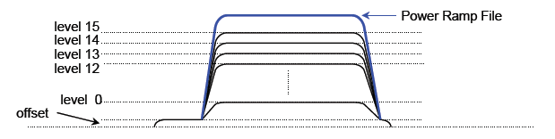
校准原理
Vapc的波形：

Slide 21
校准原理
每一个Vapc的ADC值都会有对应的PA输出功率值，一般情况下这种关系不是线性关系（ADL5552是线性关系的，因此校准算法相对来说比较简单），如RFMD的PA。
我们以RFMD的PA为例，来说明功率等级校准的算法：

Slide 22

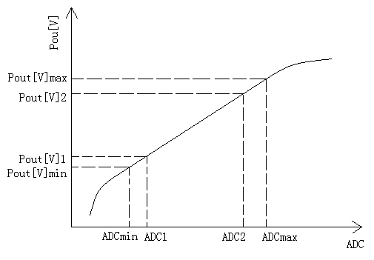
校准原理
1、通过一下公式把PA的输出功率转换：
使得Pout[V]与Vapc的ADC值在一定范围 内变成线性关系。

Slide 23
校准原理
这样就可以算出slope：
slope＝
（Pou[V]2-Pou[V]1）/（ADC1- ADC2）
一般GSM：ADC1为PL17对应的ADC值
ADC2为PL6对应的ADC值
DCS：ADC1为PL13对应的ADC值
ADC2为PL1对应的ADC值

Slide 24
校准原理
然后计算出每一等级的误差功率：
Error[V]=
Targer_power[V]－Measured_power[V]
计算出每一功率等级对应的offset值：
PL_offset=Erro[V]/slope
把PL_offset 保存到EEP中

Slide 25
MTK-atedemo工具的基本使用

Slide 26
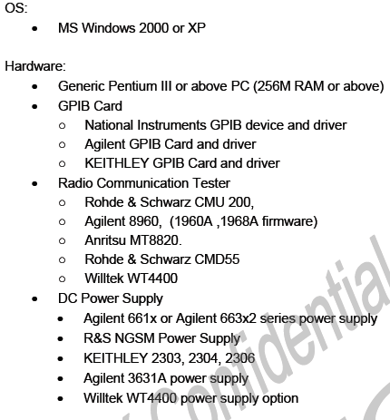
MTK-atedemo工具的基本使用
硬件需求：

Slide 27
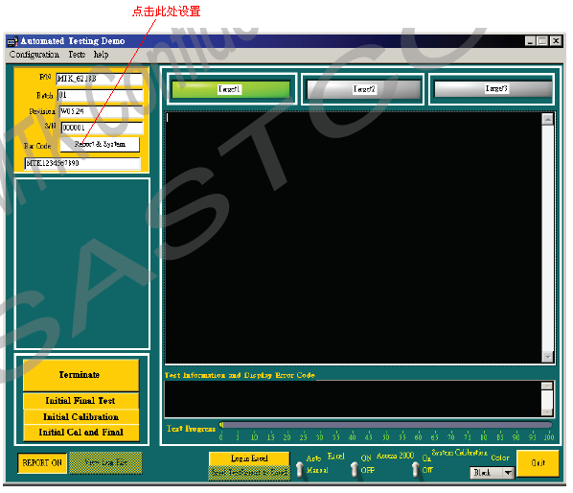
MTK-atedemo工具的基本使用

Slide 28
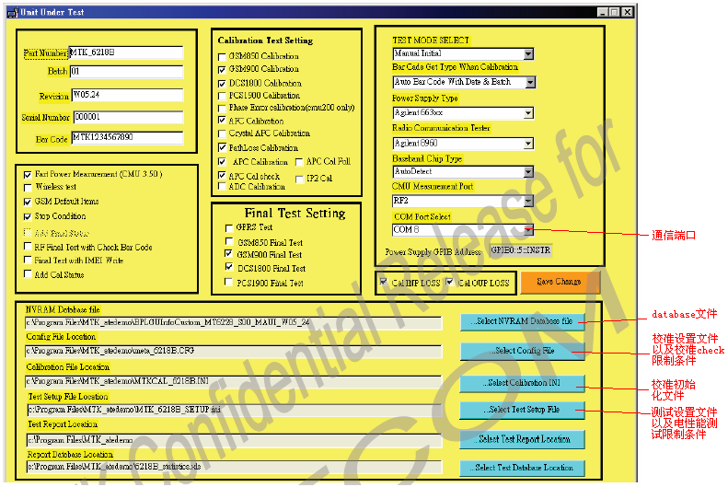
MTK-atedemo工具的基本使用

Slide 29
MTK-atedemo工具的基本使用
Database文件：
Database是在手机软件编译生成时候自动生成的对应文件。在设置的此项内容的时候，一定要要选择与此手机软件版本对应的，否则容易出问题，比如：校准完以后的数据写不进手机等等。
Database文件就好比是地址译码器。所有手机上的内容都会在手机内存中有个固定的物理地址，就通过此文件把需要从手机读或者写的时候能从正确的位置上读或者写。

Slide 30
MTK-atedemo工具的基本使用
校准设置文件以及校准check限制条件（*.CFG文件）：
主要是对手机校准的时候起作用，使得校准按照此文件内的内容去执行，比如在哪个信道、哪个功率等级，哪种综测仪等等。最后在校准完成以后来重新check，如果一旦超出check限制条件就算此校准Fail。

Slide 31
MTK-atedemo工具的基本使用
校准初始化文件（*.ini）：
在校准的时候，需要有个初始值，然后对此初始值进行校准，校准到需要的值上去。此初始化文件就是在校准的时候把此文件的内容写入到手机中去。
如果把此文件正确的写入到手机相应的内存中去，就需要Database

Slide 32
MTK-atedemo工具的基本使用
测试设置文件（setup.ini文件）：
主要是针对综测时候的配置，比如测试哪些内容、在什么条件下测试，还有要判断测试出来的结果是否合格等等，里面有限制条件。

Slide 33
MTK-atedemo工具的基本使用
等上面的文件配置完成以后，就可以用MTK-atedemo来进行校准测试。

Slide 34
基本问题分析

Slide 35
基本问题分析
校准的时候，一般问题都出现在RX和TX上，这种情况一般都是工艺引起的，比如虚捍、元器件方向贴错等等。

Slide 36
基本问题分析
RX问题：
我们在*.CFG文件有RX的限制：
[RX path loss table]
GSM850_MAX_RX_LOSS = 3.000,3.000,3.000,3.000,3.000,3.000,3.000,3.000,3.000,3.000,3.000,3.0000,
GSM850_MIN_RX_LOSS = -3.000,-3.000,-3.000,-3.000,-3.000,-3.000,-3.000,-3.000,-3.000,-3.000,-3.000,-3.0000,
GSM900_MAX_RX_LOSS = 5.000,5.000,5.000,5.000,5.000,5.000,5.000,5.000,5.000,5.000,5.000,5.0000,
GSM900_MIN_RX_LOSS = -1.000,-1.000,-1.000,-1.000,-1.000,-1.000,-1.000,-1.000,-1.000,-1.000,-1.000,-1.0000,
DCS1800_MAX_RX_LOSS = 6.000,6.000,6.000,6.000,6.000,6.000,6.000,6.000,6.000,6.000,6.000,6.0000,
DCS1800_MIN_RX_LOSS = -0.000,-0.000,-0.000,-0.000,-0.000,-0.000,-0.000,-0.000,-0.000,-0.000,-0.000,-0.0000,
PCS1900_MAX_RX_LOSS = 6.000,6.000,6.000,6.000,6.000,6.000,6.000,6.000,6.000,6.000,6.000,6.0000,
PCS1900_MIN_RX_LOSS = -0.000,-0.000,-0.000,-0.000,-0.000,-0.000,-0.000,-0.000,-0.000,-0.000,-0.000,-0.0000,

Slide 37
基本问题分析
分成两种情况：
1、在校准的时候只是少许超出上面范围，一般是相应频段的SAW Filter虚捍，或者是此SAW Filter性能不佳。可以用热风筒热吹一下，确认焊接没有问题的话，一般是器件本身问题，可以换一个看看。

Slide 38
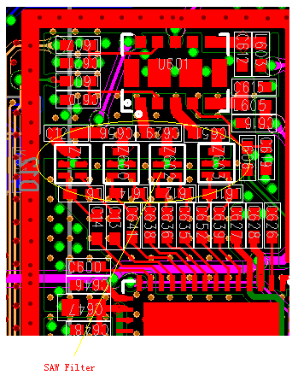
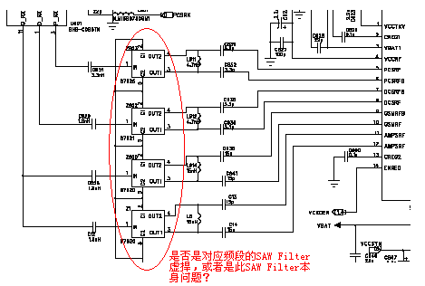
基本问题分析

Slide 39
基本问题分析
2、超出范围很大。用MTK-atedemo在RX校准时，已经没法读出数据了，这个时候一般是RX路径断了引起的。因此首先检查RX路径（如下图）上个元器件是否贴上，如果其他元器件都没有问题，那一般就是SAW Filter的方向贴错了（转了180度，）或者是贴错位置了，比如把GSM频段的SAW Filter贴到DCS频段位置上去等等。

Slide 40
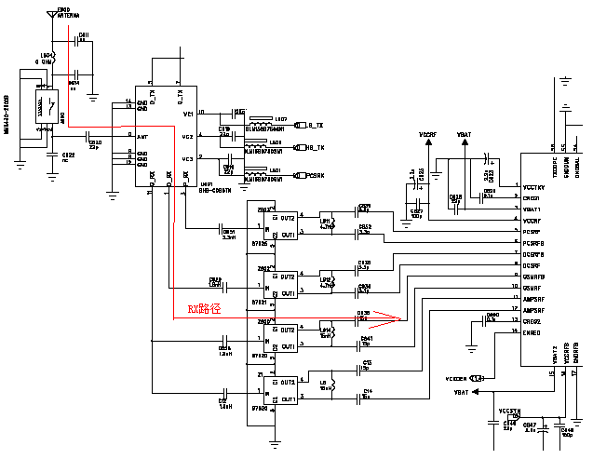
基本问题分析

Slide 41
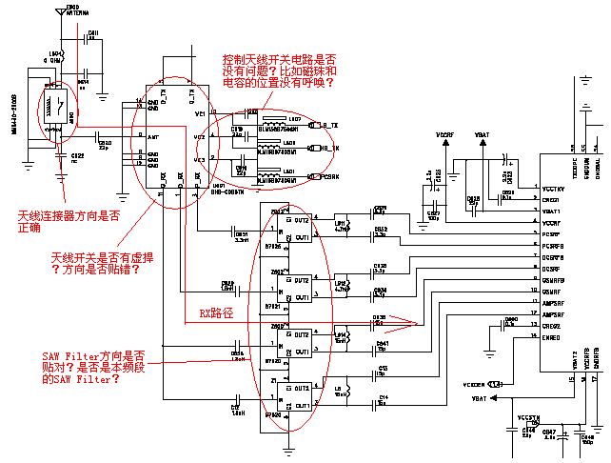
基本问题分析

Slide 42
基本问题分析
TX问题：
此问题在校准的时候主要表现为功率校准不到所需要的范围内，在*.CFG文件中有如下限制：

Slide 43
基本问题分析
[TX PCL table]
;XXX_CAL_PCL: for RFMD 3140, Renesas PF08151B
;XXX_2CAL_PCL: for Skyworks 77328
GSM850_CAL_PCL = 17, 12, 5,
GSM850_2CAL_PCL = 19, 5,
GSM850_PCL = 19,18,17,16,15,14,13,12,11,10,9,8,7,6,5,
GSM850_CHECK_PCL = 19,18,17,16,15,14,13,12,11,10,9,8,7,6,5,
GSM850_MAX_P = 6, 8, 10,12,13.8,15.8,17.8,19.8,21.8,23.8,25.8,27.8,29.8,31.8,32.8,
GSM850_WANTED_P = 5.5,7.5,9.5,11.5,13.5,15.5,17.5,19.5,21.5,23.5,25.5,27.5,29.5,31.5,32.7,
GSM850_MIN_P = 5.3,7.3,9.3,11.3,13.3,15,17,19,21,23,25,26.5,28.5,30.5,32.5,
GSM850_C = 3,3,3,3,4,4,6,6,8,8,12,12,15,15,35,40,
GSM850_CORRECTION = 0,0,0,0,0,0,0,0,0,0,0,0,0,0,0,
GSM900_CAL_PCL = 17, 12, 5,
GSM900_2CAL_PCL = 19, 5,
GSM900_PCL = 19,18,17,16,15,14,13,12,11,10,9,8,7,6,5,
GSM900_CHECK_PCL = 19,18,17,16,15,14,13,12,11,10,9,8,7,6,5,
GSM900_MAX_P = 6, 8, 10,12,13.8,15.8,17.8,19.8,21.8,23.8,25.8,27.8,29.5,31,32.8,
GSM900_WANTED_P = 5,7,9,11,13,15,17,19,21,23,25,27,29,30.5,32.2,
GSM900_MIN_P = 4,6,8,10,12.5,14.5,16.5,18.5,20.5,22.5,24.5,26.5,28.5,30,31.7
GSM900_C = 3,3,3,3,4,4,6,6,8,8,12,12,15,15,35,40,
GSM900_CORRECTION = 0.1,0.1,0,0.2,0.2,0.1,0.2,0,0.2,0.2,0.1,0.1,-0.1,-0.1,0,
DCS1800_CAL_PCL = 13, 8, 1,
DCS1800_2CAL_PCL = 15, 0,
DCS1800_PCL = 15,14,13,12,11,10, 9, 8, 7, 6, 5,4,3,2,1,0,
DCS1800_CHECK_PCL = 15,14,13,12,11,10, 9, 8, 7, 6, 5,4,3,2,1,0,
DCS1800_MAX_P = 2, 3.5, 5,7,9,11,12.5,14.5,16.5,18.5,20.5,22.5,24.5,26.5,28,31,
DCS1800_WANTED_P = 0.8,2.5,4.3,6.2,8,10,12,14,16,18,20,22,24,26,27.5,29.2,
DCS1800_MIN_P = -0.5,1.5,3.5,5,7,9,11.5,13.5,15.5,17.5,19.5,21.5,23.5,25,27,28.7,
DCS1800_C = 3,3,4,5,6,7,8,8,9,9,12,13,15,20,35,40,
DCS1800_CORRECTION = 0.1,0.1,0,0.1,0.1,0,0,0,0.3,0.4,0.5,0.5,0.4,0.2,0,-0.1,
PCS1900_CAL_PCL = 13, 8, 1,
PCS1900_2CAL_PCL = 15, 0,
PCS1900_PCL = 15,14,13,12,11,10, 9, 8, 7, 6, 5,4,3,2,1,0,
PCS1900_CHECK_PCL = 15,14,13,12,11,10, 9, 8, 7, 6, 5,4,3,2,1,0,
PCS1900_MAX_P = 2, 3.5, 5,7,9,11,12.5,14.5,16.5,18.5,20.5,22.5,24.5,26.5,28,31,
PCS1900_WANTED_P = 0.8,2.5,4.3,6.2,8,10,12,14,16,18,20,22,24,26,27.5,29.2,
PCS1900_MIN_P = -0.5,1.5,3.5,5,7,9,11.5,13.5,15.5,17.5,19.5,21.5,23.5,25,27,28.7,
PCS1900_C = 3,3,4,5,6,7,8,8,9,9,12,13,15,20,35,40,
PCS1900_CORRECTION = 0.1,0.1,0,0.1,0.1,0,0,0,0.3,0.4,0.5,0.5,0.4,0.2,0,-0.1,

Slide 44
基本问题分析
一般产线在功率校准的时候，主要还是两种情况：
1、功率校准Fail，但是只是相差一点（与限制的范围相差一点），碰到这种情况可以把*.ini中相应频段相应功率等级对应的Vapc对应的ADC置增加一点就可以了。
如：[GSM900 level, ramp]
APC dc offset=125
TX power level=69,78,89,103,121,141,166,197,232,276,331,400,487,567,677,677

Slide 45
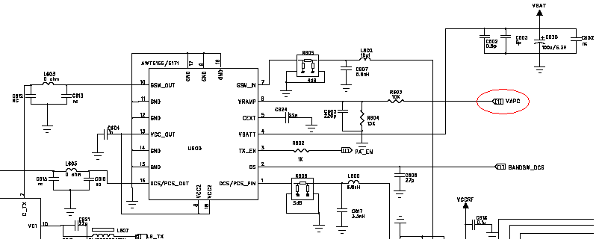
基本问题分析

Slide 46
基本问题分析
2、在校准的时候碰到仪器无法读取功率的值，往往是元器件断路（元器件贴的时候贴飞导致或者忘了贴了）、虚焊、元器件方向贴错等等原因。

Slide 47
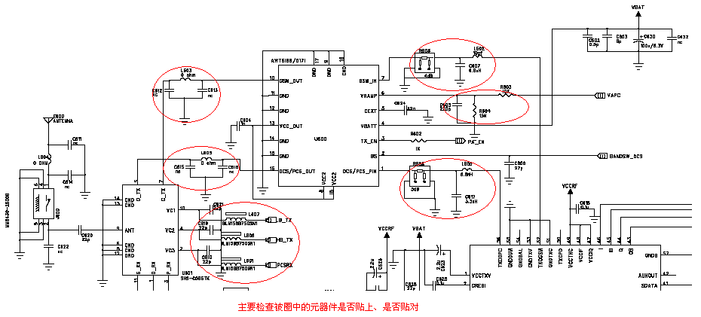
基本问题分析

Slide 48
基本问题分析
在综测的时候，一般校准能过的，综测也不会有问题。就算出现问题也往往是TX问题，比如功率不合格、PVT等等。功率不合格可以把setup.ini文件中有关功率测试限制依据规范适当的调整。
GSM900_MAX_P = "6.0,8.0,10.0,12.0,15.5,16.0,18.0,20.0,22.0,25.0,26.0,28.0,30.0,31.5,34.2,"
GSM900_MIN_P = "4.0,6.0,8.0,10.0,12.0,14.0,16.0,18.0,20.0,22.0,24.0,26.0,28.0,29.5,31.2,"
DCS1800_MAX_P = "1.8,3.5,5.3,7.2,9.0,12.0,13.0,15.0,17.0,19.0,21.0,23.0,25.0,27.0,28.5,31.2,"
DCS1800_MIN_P = "-0.2,1.5,3.3,5.2,7.0,8.0,11.0,13.0,15.0,17.0,17.5,21.0,23.0,25.0,26.5,27.5,"
PCS1900_MAX_P = "0.5,2.5,4.5,6.5,8.5,10.5,12.5,14.5,16.5,18.5,20.5,22.5,24.5,26.5,28.5,31.0,"
PCS1900_MIN_P = "-0.5,1.5,3.5,5.5,7.5,9.5,11.5,13.5,15.5,17.5,19.5,21.5,23.5,25.5,27.5,28.0,"

Slide 49
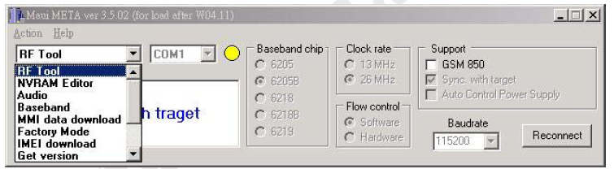
基本问题分析
很多时候在分析这方面问题的时候，需要借助另外一个工具：META。
连接上META以后（都是用软件下载线连接）：

Slide 50
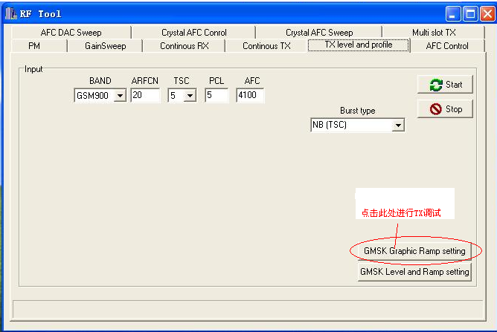
基本问题分析

Slide 51
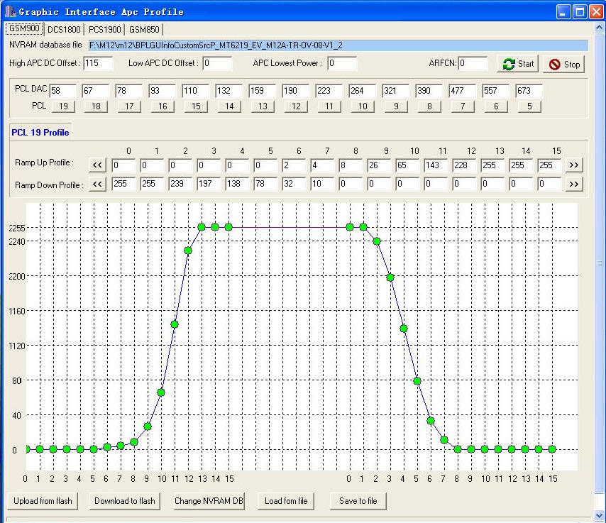
基本问题分析

Slide 52
基本问题分析
用Meta工具调试的时候，手机是非信令模式下，所以一定要把综测仪模式也要调到非信令模式下（非Active模式，应调到BCH或者BCH+TCH）。
用Meta工具调试RX时候，要把综测仪的BCH信道、频段与Meta中的设置一致。
用Meta工具调试TX的时候，要把综测仪的TCH信道、频段与Meta中的设置一致。
同时一定要把database与手机中的软件对应起来

Slide 53
问题？

Slide 54
谢谢

